Slide 1
随机试验
数据的统计分析
参数估计
计算机模拟

Slide 2


随机试验
P169
古典概率：
事件A发生的概率
在100人的团体中，如果不考虑年龄的差异，研究是否有
两个以上的人生日相同。假设每人的生日在一年365天中
的任意一天是等可能的，那么随机找 个人（<365）
问这些人生日各不相同的概率是多少？
至少有两个人生日相同的概率为多少？

Slide 3
for n=1:100
p0(n)=prod(365:-1:365-n+1)/365^n;
p1(n)=1-p0(n);
end
n=1:100;
plot(n,p0,n,p1,'--')
xlabel(‘人数’),ylabel(‘概率’)
legend(‘生日各不相同的概率’,‘至少两人相同的概率’)
axis([0 100 -0.1 1.1]),grid on

Slide 4
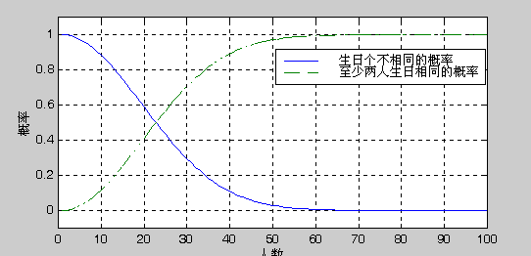

Slide 5
统计作图
P180
在数据较小、较少的情况下输入
Matlab交互环境
境下输入
数据量较大，且不以计算机可读
M文件的形式输入
数据
形式存在
load *.M
读数据文件的命令
读入
load *.txt

Slide 6
基本统计函数表
函数名称 | 功能简介
max(x) | 求最大值
min(x) | 求最小值
Median(x) | 求中值
Range(x) | 求极差
Mean(x) | 求算术平均值
Std(x) | 求样本标准差
Var(x) | 求样本方差
Cov(x) | 求协方差矩阵

Slide 7
例8-19 某班（共有120名学生）的高等数学成绩如下：
74 63 78 76 89 56 70 97 89 94 76 88
65 83 72 41 39 72 73 68 14 76 45 70
90 46 54 61 75 76 49 57 78 66 64 74
78 87 86 73 47 67 21 66 79 67 68 65
56 84 66 73 68 72 76 65 70 94 53 65
77 78 53 74 59 50 98 67 89 78 63 92
54 87 84 80 63 64 85 66 69 69 60 54
75 33 30 62 74 65 84 73 55 85 75 76
81 71 83 72 56 84 76 75 67 65 35 94
59 47 45 67 75 36 78 82 94 70 84 75
根据以上数据作出该门课程成绩的频数表和直方图。

Slide 8
解：（1）数据输入：
方法1：在Matlab的交互环境下直接输入;
方法2：将以上数据以一列的形式存为A.txt文件,用
(2) 用hist命令作频数表和直方图：(区间个数为5，可省略)
  [N,X]=hist(A,5) 120名学生高数成绩的频数表；
  hist(A,5) 120名学生高数成绩的直方图；
load A.txt
命令读入数据。

Slide 9
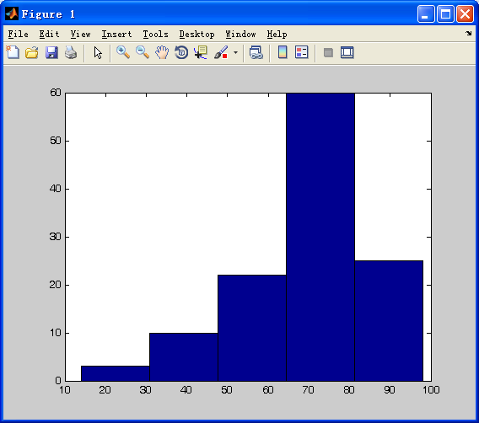
频数是如何计算的？
matleb命令：
load A.txt↙
disp(‘高数成绩的频数表’),[N,X]=hist(A,5) %N为频数
hist(A,5)%直方图

Slide 10
[N,X]=hist(A,5)
N =
3 10 22 60 25
X =
22.4000 39.2000 56.0000 72.8000 89.6000
a1=min(A);a2=max(A);
disp([‘成绩最小值’,blanks(4),‘最大值'])
disp([a1,a2])
22.4从哪儿来的？
成绩最小值 最大值
14 98
—
所以，成绩在
14~30.8
之间有3人。
84
÷5=16.8
14+16.8=30.8

Slide 11
例8-20 求例8-19中A的均值、中位数、极差、方差
和标准差。
解：在命令窗口输入：
M=[mean(A),median(A),range(A),var(A),std(A)]
M = 68.9583 71.5000 84.0000 249.5697 15.7978

Slide 12

重要的概率分布
表8-2 概率分布的命令字符
分布 | 离散型随机变量 |  |  |  | 连续型随机变量
 | 均匀分布 | 二项分布 | 泊松分布 | 几何分布 | 均匀分布 | 指数分布 | 正态分布 | 分布 | t分布 | F分布
字符 | unid | bino | poiss | geo | unif | exp | norm | chi2 | t | f
表8-3 运算功能的命令字符
功能 | 概率密度 | 分布函数 | 逆概率分布 | 均值与方差 | 随机数生成
字符 | pdf | cdf | inv | stat | rnd

Slide 13
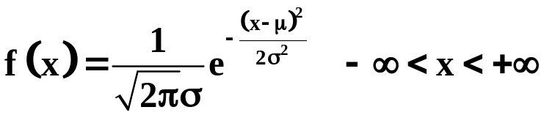


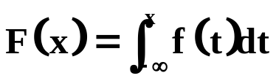
重要的概率分布
概率密度为
y=normpdf(x, mu, sigma)
的正态分布的密度函数
y=normpdf(x)
标准正态分布的密度函数
y=normcdf(x, mu, sigma)
的正态分布的分布函数
y=normcdf(x)
标准正态分布的分布函数

Slide 14
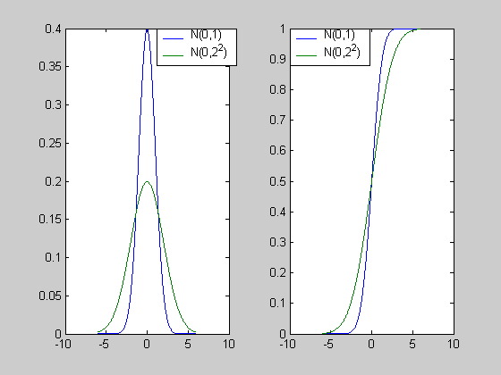
x=-6:0.01:6;
y1=normpdf(x);
z1=normcdf(x);
y2=normpdf(x, 0, 2);
z2=normcdf(x, 0, 2);
subplot(1, 2, 1),plot(x, y1, x, y2);
legend('N(0,1)','N(0,2^2)')
subplot(1, 2, 2),plot(x, z1, x, z2);
legend('N(0,1)','N(0,2^2)')

Slide 15



例：某厂生产一种设备，其平均寿命为10年，标准差为2年.如该设备的寿命服从正态分布，求寿命不低于9年的设备占整批设备的比例？
解： 设随机变量
为设备寿命，由题意
>>clear
>> p1=normcdf(9,10,2)
p1 =0.3085
>>1-p1
ans = 0.6915

Slide 16
参数估计
参数估计的Matlab函数
函数 | 功能
[mu,sigma,muci,sigmaci] =normfit(x,alpha) | 正态总体的均值、标准差的极大似然估计mu和sigma, 返回在显著性水平alpha下的均值、标准差的置信区间muci和sigmaci，x是样本（数组或矩阵），当alpha缺省时设定为0.05.
[mu,muci] =expfit(x,alpha) | 指数分布的极大似然估计，返回显著性水平alpha下的置信区间muci，x是样本（数组或矩阵），当alpha缺省时设定为0.05.
[a,b,aci,bci]=unifit(x,alpha) | 均匀分布的极大似然估计，返回显著性水平alpha下的置信区间aci,bci ，x是样本（数组或矩阵），当alpha缺省时设定为0.05.
[p,pci] =binofit(x,n,alpha) | 二项分布的极大似然估计, 返回在显著性水平alpha下的置信区间pci，x是样本（数组或矩阵），当alpha缺省时设定为0.05.
[lambda, lambdaci] =poissfit(x,alpha) | 泊松分布的极大似然估计，返回显著性水平alpha下的置信区间lambdaci，x是样本（数组或矩阵），当alpha缺省时设定为0.05.

Slide 17


例8-22 某厂生产的瓶装运动饮料的体积假定服从正态分布，抽取10瓶，测得体积（毫升）为
595，602，610，585，618，615，605，620，600，606，
求均值 、标准差 的极大似然估计值及置信水平为0.9的置信区间。
x=[595 602 610 585 618 615 605 620 600 606];
[mu,sigma,muci,sigmaci]=normfit(x,0.10)
mu =
605.6000
sigma =
10.8033
muci =
599.3375
611.8625
sigmaci =
7.8793
17.7735

Slide 18





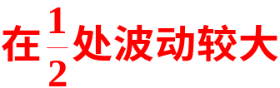
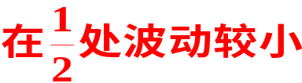
计算机模拟1---抛硬币实验
由概率定义知，某事件的概率可以用大量试验中该事件发生的频率来估算，当样本容量足够大时，可以认为该事件的发生频率即为其概率。
实例 将一枚硬币抛掷 5 次、50 次、500 次, 各做
7 遍, 观察正面出现的次数及频率.
试验
序号
2
0.4
22
0.44
251
0.502
3
0.6
25
0.50
249
0.498
1 2 3 4 5 6 7
随n的增大, 频率 f 呈现出稳定性
0.2
21
0.42
256
0.512
1 5 1 2 4
1.0
25
0.50
247
0.494
0.2
24
0.48
251
0.502
18
0.36
波动最小
0.4
262
0.524
0.8
27
0.54
258
0.516

Slide 19
实例 将一枚硬币抛掷 100 次, 1000次,10000次 观察正面出现的次数及频率.程序如下：
n=0;
m=100;%模拟抛硬币的次数%x=round(rand(1,m));
x=unidrnd(2,1,m)-1;
y=0;
for i=1:m
if(x(i)==0)
y=1;
else
y=0;
end
n=n+y;
end
f=n/m

Slide 20
重要的概率分布
表8-2 概率分布的命令字符
分布 | 离散型随机变量 |  |  |  | 连续型随机变量
 | 均匀分布 | 二项分布 | 泊松分布 | 几何分布 | 均匀分布 | 指数分布 | 正态分布 | 分布 | t分布 | F分布
字符 | unid | bino | poiss | geo | unif | exp | norm | chi2 | t | f
表8-3 运算功能的命令字符
功能 | 概率密度 | 分布函数 | 逆概率分布 | 均值与方差 | 随机数生成
字符 | pdf | cdf | inv | stat | rnd

Slide 21
计算机模拟2---生日问题
1、模拟生日问题
1）模拟一个班--------------------------------------做一次试验
一个班30个人-------------------------------产生30个随机数
生日只可能是1~365天中的某一天--------------随机数的范围是[1,365]
每个人生日在365天的任意一天是等可能的------------服从均匀分布
如果随机数中出现相同的数（生日相同），就记为1，否则记为0
2）模拟100个班--------------------------------------做100次试验
最后统计1的个数（出现生日相同的频数）
生日相同的概率=频数/100
3）与理论概率做比较0.7063
Matlab_shengrimn

Slide 22
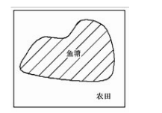
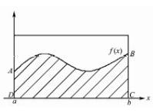
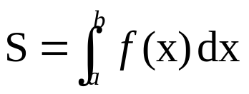
计算机模拟3---计算定积分
(1)假定鱼塘位于一块面积已知的农田里，随机地向农田内扔石头，可能有的石头落在水塘之内，有的落在水塘之外。若溅水的所扔石头数为k，则k与所仍石头总数n的比可以看作是水塘面积与整个农田面积的比的近似值。因此将农田总面积乘以比值k/n就得到鱼塘的面积。当然，这里n的数值应当相当大。
(2)现假定在[a,b]区间上定义了一个非负连续函数f(x)，则曲边梯形的面积可以表示为：

Slide 23




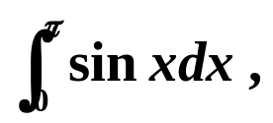
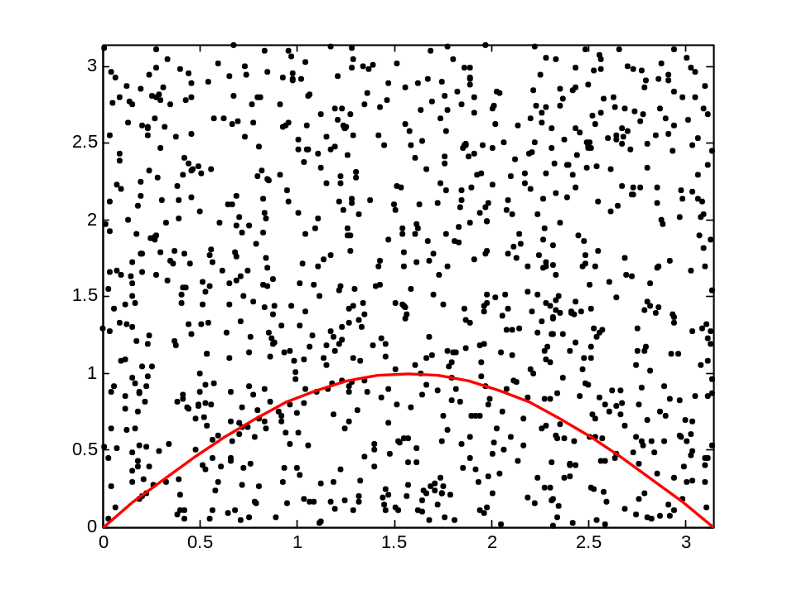
二、实验的理论和方法（随机投点法）
随机取n个数对
，其中
对于每个i值，
如果
，则
点落在曲边梯形ABCD内，
这种点数k与总数n之比k/n即表示曲边梯形ABCD与矩形区域总面积之比。
实例：计算定积分
并与精确值作比较。
unifrnd(0,pi,1,100)

Slide 24
P190
15 16
补充作业：
计算机模拟（生日问题或者定积分计算问题）二选一

Slide 25
考试：
开卷考试，只能参考课本。
1、随机抽取题目。在“超星学习通”抽题。
http://mooc.ustb.edu.cn/portal
2、把考试文档交到云班课？（把腾讯会议、云班课的用户名改为：班级学号姓名）
3、考试时间为45分钟。云班课设置时限，超时扣分。

Slide 26
注意事项：
1、建立word文档，命名为：考试+班级+学号+姓名
2、文档里面写上题目（截图即可），程序（复制文本形式），结果（截图或者文本）。
3、禁止互相抄袭。

